Slide 1
Samordning av hjälpmedel till barn och elever med funktionsnedsättning
Socialstyrelsens förslag till utformning av överenskommelse mellan sjukvårds- och skolhuvudmän
Staffan Söderberg och Jeanette Adolfsson

Slide 2
Bakgrund
Både skolhuvudmän och sjukvårdshuvudmän har ett ansvar för att barn och elever med funktionsnedsättning får sina behov av hjälpmedel tillgodosedda.
Även om ansvarsfördelningen är reglerad på en övergripande nivå kan det uppstå gränsdragningsproblem mellan huvudmännen vilket kan medföra att barn och elever inte får sina behov av hjälpmedel tillgodosedda.
Överenskommelser kan underlätta samverkan.

Slide 3
Genomförande
Samverkan med SPSM. Dialog med följande:
Socialstyrelsens nätverk för hjälpmedelsfrågor där bland andra samtliga regioner samt Sveriges Kommuner och Regioner (SKR) är representerade
Dialog med nämnden för funktionshinderfrågor
Årlig konferens för hjälpmedelschefer
SKR:s nätverk för hjälpmedelschefer
Särskild dialog med regioner som varit på gång med överenskommelser med skolan
Enkät till samtliga hjälpmedelsverksamheter

Slide 4
Syfte och mål med uppdraget
Kartlägga överenskommelser som finns mellan sjukvårdshuvudmän och skolhuvudmän.
Avgöra behovet av ett uppdaterat stöd till parterna om hur en överenskommelse kan ut-formas
Vid behov ta fram ett sådant förslag och sprida detta till berörda aktörer.
Målet med projektet är ytterst att pojkar och flickor som har behov av hjälpmedel snabbt får tillgång till fungerande lösningar.
Notes:
• förskola
• förskoleklass
• grundskola
• grundsärskola
• gymnasieskola
• gymnasiesärskola.

Slide 5
Resultat kartläggning
I sju regioner finns överenskommelser eller långt framskridna förslag.
Det finns också hjälpredor, checklistor, handböcker etc.
Vissa verksamheter vill ha bindande nationella riktlinjer för vilken huvudman som har ansvar för specifika hjälpmedelsprodukter.
I vissa regioner finns lokala hjälpmedelslistor.
Andra upplever inget problem med samverkan.
Identifierat behov av ett samlat förslag på utformning av överenskommelse.

Slide 6
Stödets disposition
• Översikt kring den rättsliga regleringen utifrån huvudmännens ansvarsområden.
• Hur en överenskommelse kan arbetas fram och vilka parter samt hjälpmedelsområden som kan omfattas.
• Vad en överenskommelse kan innehålla.
• Hur en överenskommelse kan spridas.

Slide 7
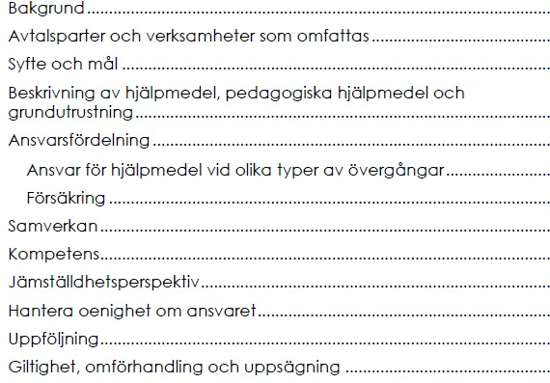
Vad en överenskommelse kan innehålla

Slide 8
Tre hjälpmedelskategorier
Personligt hjälpmedel för det dagliga livet - Sjukvårdens ansvar | Pedagogiskt hjälpmedel - Skolans ansvar | Grundutrustning - Skolans ansvar
Individuellt utprovad hjälpmedel som syftar till att bibehålla eller öka aktivitet, delaktighet eller självständighet genom att kompensera för en funktionsnedsättning. | Pedagogiska hjälpmedel kännetecknas av att de huvudsakligen har som syfte att för den enskilda kompensera för en funktionsnedsättning i lärandesituationen. | Utrustning som behövs för att tillgodose behovet hos flera studerande om som inte kräver mer omfattande individuell anpassning.

Slide 9
Utmaningar
Många parter – stor region med många kommuner
En överenskommelse måste efterlevas och vara aktuell
En överenskommelse kan inte ta höjd för alla eventuella situationer som kan uppstå
Notes:
• förskola
• förskoleklass
• grundskola
• grundsärskola
• gymnasieskola
• gymnasiesärskola.

Slide 10
Länk till rapporten
https://www.socialstyrelsen.se/globalassets/sharepoint-dokument/artikelkatalog/ovrigt/2020-6-6852.pdf

